Slide 1
КАЗАНСКИЙ (ПРИВОЛЖСКИЙ) ФЕДЕРАЛЬНЫЙ УНИВЕРСИТЕТ (КФУ)
МЕЖДУНАРОДНАЯ МАГИСТЕРСКАЯ ПРОГРАММА
Банки и реальная экономика
по направлению 38.04.01 - Экономика

Slide 2
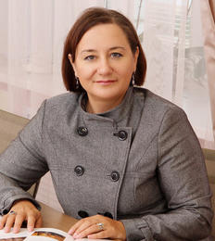
Банки и реальная экономика
Руководитель программы
Д.э.н., профессор, заведующий кафедрой банковского дела Института управления, экономики и финансов К(П)ФУ
Основное образование:
Экономист (Казанский финансово - экономический институт,
1991 – «Финансы и кредит») Доктор экономических наук, 2009 Профессор, 2012
Практик банковского дела по следующим направлениям:
-стратегический менеджмент в кредитных организациях
-организация финансирования и кредитования хозяйствующих субъектов, в том числе малого и среднего бизнеса
-инвестиционный консалтинг
-венчурные проектные технологии
-бизнес-аналитика
-управление финансами
-планирование и бюджетирование
-риск-менеджмент
-бухгалтерский учет, отчётность и МСФО
-взаимодействие с международными аудиторскими и рейтинговыми компаниями
-антикризисное управление
-корпоративное управление в коммерческом банке
-управление проблемными активами
-слияния и поглощения

Slide 3
Банки и реальная экономика
Актуальность программы
Формирование новой системы знаний эффективного взаимодействия банковского и реального секторов экономики в условиях динамичного развития национальных и глобальных рынков.
Цель программы
Подготовка магистров-аналитиков, обладающих профессиональными компетенциями в отраслях реального сектора экономики и обеспечения их потребностей финансовыми продуктами и услугами.

Slide 4
Банки и реальная экономика
Срок освоения образовательной программы
2 года (для очного обучения: 1,2,4 семестры – обучение в
Институте управления, экономики и финансов КФУ;
3-й семестр – обучение в Польше, Государственном экономическом
университете во Вроцлаве
Присваиваемая квалификация:
магистр экономики
Возможна реализация программы на территории Российской Федерации.
Исполнителем является КФУ с привлечением практиориентированных
отечественных и зарубежных специалистов

Slide 5
Банки и реальная экономика
Область профессиональной деятельности
Банковские и другие финансовые институты; хозяйствующие субъекты реального сектора экономики; финансовые, экономические, аналитические службы различных сфер и форм собственности; министерства экономики и промышлености; фонды развития, институты финансирования крупных проектов; сфера предпринимательской деятельности; органы государственной и муниципальной власти; научно-исследовательские организации; общеобразовательные учреждения, образовательные учреждения среднего профессионального, высшего профессионального и дополнительного профессионального образования.
Наиболее важные профессиональные
компетенции направления
-изучение современных механизмов финансово-кредитного
обеспечения потребностей хозяйствующих субъектов
в отечественной и зарубежной экономиках;
-формирование новой системы знаний в области
эффективного взаимодействия банковского и
реального секторов экономики в условиях динамичного
развития национальных и глобальных рынков;
-оценка перспектив развития отраслей реального
сектора экономики и обеспечения их потребностей
банковскими продуктами и услугами;
-изучение особенностей интеграции банковского
сектора России в условиях глобализации
финансовых рынков;
-углубление знаний в области применения
современных клиентоориентированных технологий в банке;
-формирование практических навыков для работы
в банковской системе и других финансовых и институтах

Slide 6
Специфика программы
Исполнители программы:
Казанский (Приволжский) федеральный университет
Институт управления экономики и финансов;
- Экономический университет во Вроцлаве (Польша);
Базовый университет-организатор-КФУ
Программа разработана по технологии междисциплинарного проекта:
банковское дело – экономика отраслей – экономика хозяйствующего субъекта – управление бизнесом – финансы - личные финансы -финансовый менеджмент- бухгалтерский учет и отчётность – управление проектами

Slide 7
Банки и реальная экономика
Специфика программы
► Структура учебного плана представлена новыми курсами по современному моделированию инструментов взаимодействия реального и банковского секторов экономики:
- Банковское обслуживание экономики строительства;
- Управление финансами домашних хозяйств;
- Банки и субъекты малого бизнеса;
- «Зелёная» экономика;
- Банковское обслуживание экономики городского хозяйства;
- Банковское обслуживание экономики сельского хозяйства;
- Проектное кредитование и венчурное финансирование;
- Организация кредитования субъектов реального сектора экономики;
- Банковское сопровождение внешнеторговой и внешне-экономической деятельности;
- Финансовая и страховая математика;
- Е-банкинг и другие.

Slide 8
Банки и реальная экономика
Специфика программы
► Часть предметов (9) преподается
на английском языке.
Вступительные испытания должны содержать
тест на знание английского языка.
► Усилен раздел аналитической и
эконометрической подготовки магистров.
► Подготовлены мастер-классы
по технологии продаж банковских
продуктов и услуг.
►Предметы преподаются
практикоориентированными специалистами.
Предметы, реализуемые на английском языке
•BANKS AND SUBJECTS OF SME SECTOR
•INTERPERSONAL BUSINESS COMMUNICATION
• E-BANKING
• GREEN ECONOMY AND FINANCE
• FAMILY FINANCE MANAGEMENT
• FINANCIAL AND INSURANCE MATHEMATICS
•BUSINESS PROCESS MANAGEMENT
•FINANCIAL REPORTING AND AUDIT STANDARTS
•FINANCIAL INSTITUTION MANAGEMENT

Slide 9
Банки и реальная экономика
Специфика реализации программы
Международная магистерская программа реализуется в течение 2 лет по семестрам (2016-2017 гг.).
В 11-м семестре (2017/2018 гг.) магистранты будут обучаться в Экономическом университете во Вроцлаве (Польша) с прохождением зачетов по дисциплинам программы. Принимающая сторона обеспечивает магистров комфортным местом в общежитии студенческого кампуса.
Программа возможна к реализации базовым университетом – КФУ на территории Российской Федерации

Slide 10
Банки и реальная экономика
Основания для реализации программы
•Соглашение о сотрудничестве КФУ с Экономическим университетом во Вроцлаве (Польша) 2012 г.
• Соглашение по обучению студентов КФУ в Экономическом университете во Вроцлаве 2014 г., 2015 г.
•Согласованный и утвержденный учебный план
Программа возможна к реализации

Slide 11
Банки и реальная экономика
Координаторы программы
Казанский (федеральный) университет;
координатор программы- доктор
экономических наук, профессор,
Заслуженный экономист Республики Татарстан
Вагизова Венера Ильдусовна
Контакты: e-mail: venera.vagizova@mail.ru
Экономический университет во Вроцлаве (Польша);
координатор программы – доктор экономики, координатор по международному взаимодействию с университетами России
Ионна Кочар
Контакты: e-mail: Joanna.koczar@wp.pl

Slide 12
Банки и реальная экономика
Обеспеченность программы профессорско-преподавательскими кадрами
Доктор наук – 11, в том числе 6 получили звание за рубежом.
Кандидат наук – 6 человек.
Руководитель программы – доктор экономических наук, профессор, заведующая кафедрой банковского дела КФУ, Заслуженный экономист РТ Вагизова Венера Ильдусовна – практикооринтированный специалист в области разработки эффективных систем взаимодействия банковского и реального секторов экономики, ведущий самостоятельные научно-исследовательские проекты в этой области (5 монографий, 3 учебных пособия, 50 статей, 3 гранта).

Slide 13
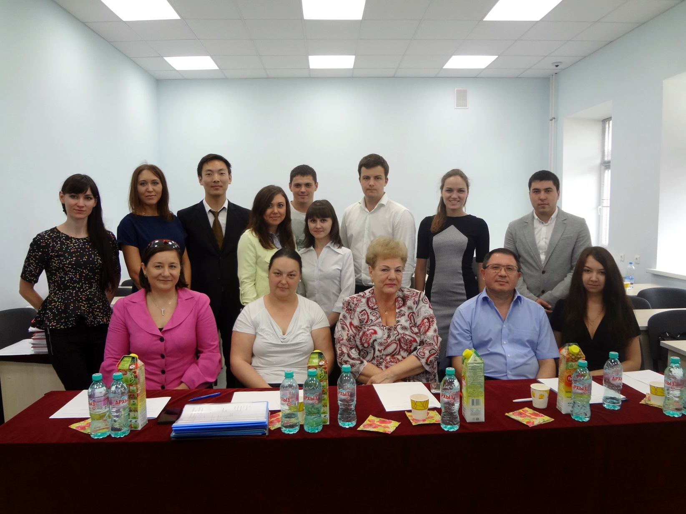
Первый выпуск международной магистерской программы
«Банки и реальная экономика» (2013-2015)

Slide 14
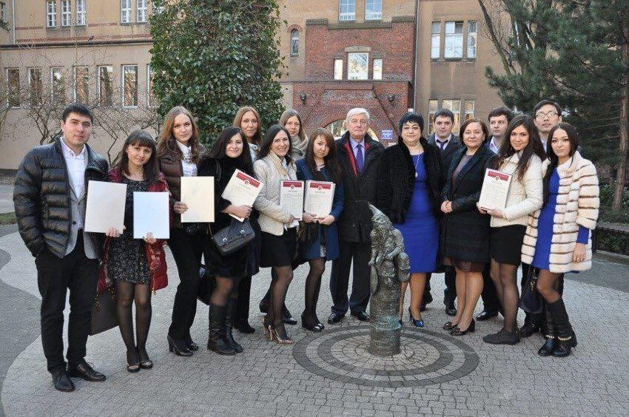

Slide 15
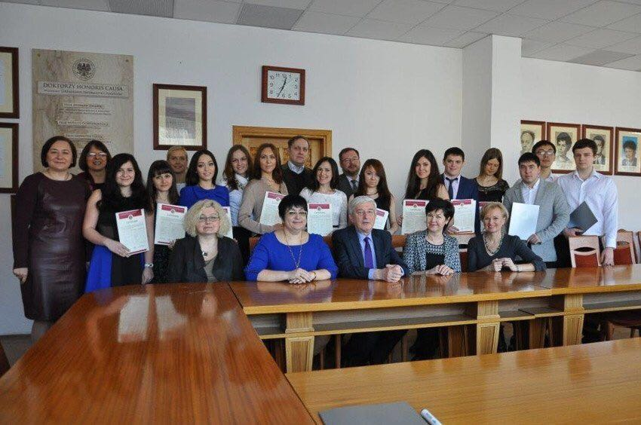

Slide 16
Банки и реальная экономика
Спасибо за внимание!

